Slide 1
实验（七）自动贩卖机3

Slide 2
实验内容
构建SOPC系统定制模块
利用定制模块实现自动贩卖机

Slide 3
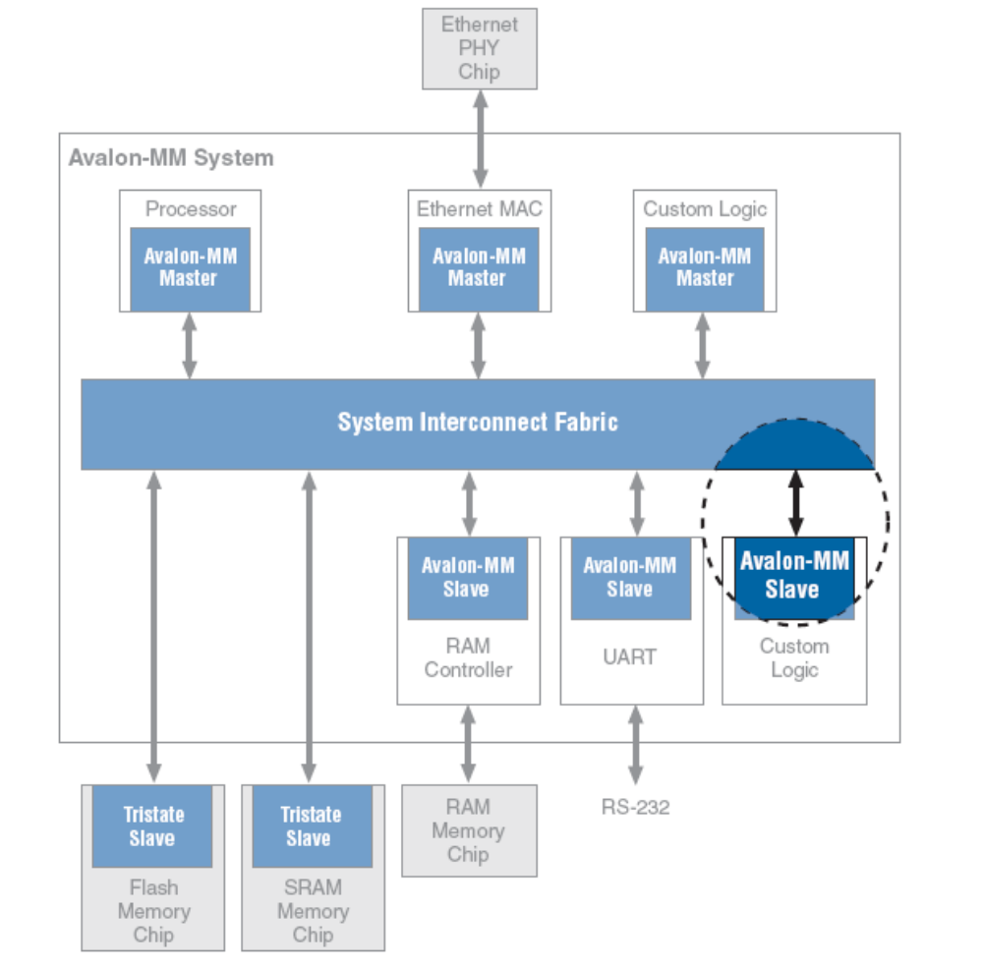


Slide 4
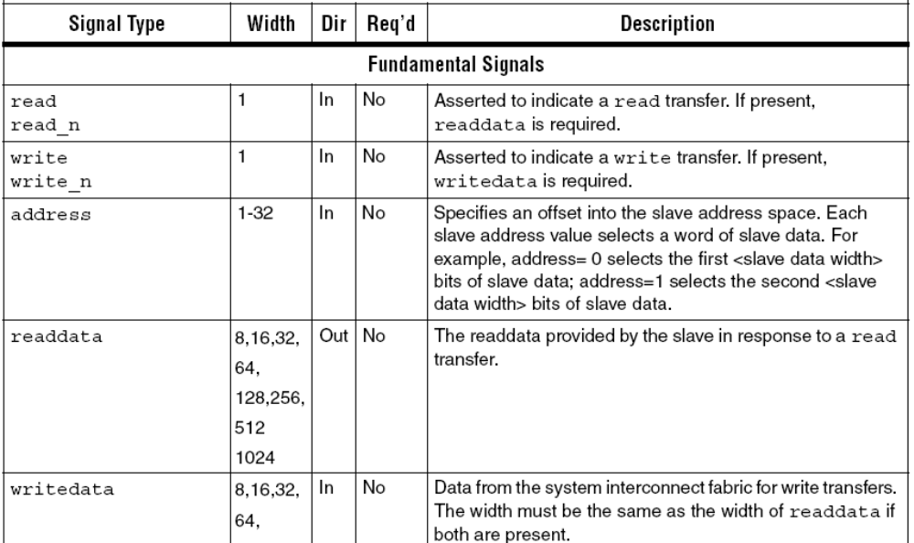
Avalon从端口信号：

Slide 5
实验步骤：
硬件：修改自动售货机接口，将其挂在avalon总线上，实现与cpu的通信。
软件：编写软件程序，实现软件部分要实现的功能。

Slide 6
添加自定义组件方法：
打开SOPC builder,File->New component,在HDL File下，add自定义组件的*.v文件，此时编译器会编译该文件，如果有错误会报错，修改后重新编译，直到没有错误。
点击signals

Slide 7
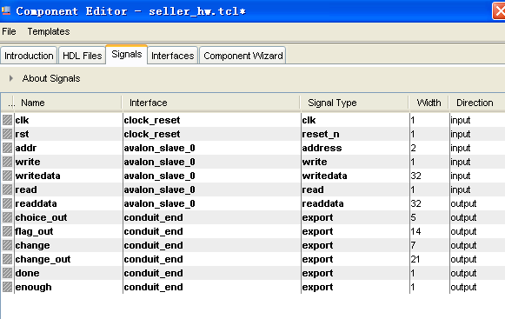
添加自定义组件方法：
1，修改interface，在ip核外部可以分配引脚的端口，选择new conduit->export.
2，修改完成后，在component一栏下，将该元件的component group选择为other，这样我们就可以在other的分组下找到该元件。

Slide 8
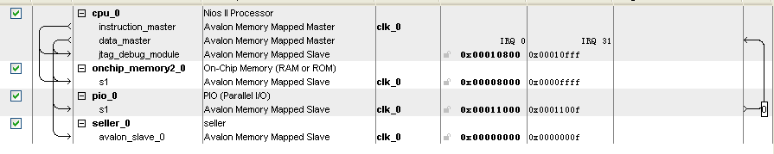
添加自定义组件方法：
用该组件构建SOPC：

